Slide 1
Báo cáo đồ án Công nghệ phần mềm Đề tài: Xây dựng phần mềm quản lý bán hàng cho cửa hàng văn phòng phẩm

Slide 2
Nội dung chính 1. Lý do chọn đề tài 2. Xác định và phân tích yêu cầu 3. Thiết kế hệ thống 4. Thiết kế phần mềm 5. Cài đặt phần mềm

Slide 3
1. Lý do chọn đề tài
Ngày nay, công nghệ thông tin ngày càng phát triển thì nhu cầu cuộc sống cũng như việc ứng dụng công nghệ thông tin vào công việc của con người được phát triển mạnh mẽ và ngày càng đa dạng hơn. đặc biệt vấn đề quản lý đang được con người quan tâm và phát triển.
Nhiều công nghệ sử dụng mới được áp dụng hằng ngày, cũng như đưa phần mềm vào quản lý ngày càng trực quan và sinh động hơn với người sử dụng

Slide 4
1. Lý do chọn đề tài
Hiện nay, đa số các cửa hàng quản lý bán hàng văn phòng phẩm nhỏ lẻ tư nhân chưa có phần mềm quản lý, các phương pháp đều thực hiện một cách thủ công chủ yếu bằng ghi chép sổ sách.
Nhằm giảm thao tác thủ công, mang lại tính chính xác và hiệu quả cao trong công tác quản lý hoạt động kinh doanh. Với mục tiêu trên thì trọng tâm của để tài này sẽ đi sâu nghiên cứu và phát triển phần mềm "Quản lý bán hàng cho cửa hàng văn phòng phẩm"

Slide 5

Giới thiệu sơ qua về văn phòng phẩm
Cửa hàng kinh doanh văn phòng phẩm chuyên kinh doanh các loại mặt hàng như bút, thước, sách,…

Slide 6
1. Lý do chọn đề tài
Tuy nhiên việc quản lý một lượng lớn thông tin về sản phẩm, phân loại sản phẩm, thông tin về các khách hàng, nhà cung cấp, nhân viên, chương trình giảm giá, thống kê báo cáo,… Những số liệu, thông tin giấy tờ đó đã vượt qua khả năng ghi chép, lưu trữ trên sổ sách thông thường của một cửa hàng. Trước tình hình đó, cửa hàng cần phải tìm một giải pháp chuyên nghiệp hơn, đơn giản và hiệu quả hơn.
Ý thức được vấn đề đó nhóm em quyết định chọn đề tài này và áp dụng thí điểm mô hình quản lý đó vào một cửa hàng kinh doanh văn phòng phẩm nhỏ lẻ

Slide 7
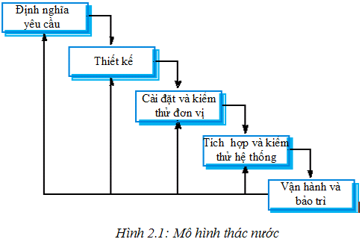
2. Xác định và phân tích yêu cầu
Quy trình thực hiện đề tài
Áp dụng theo quy trình thác nước cải tiến (như hình 2.1)

Slide 8
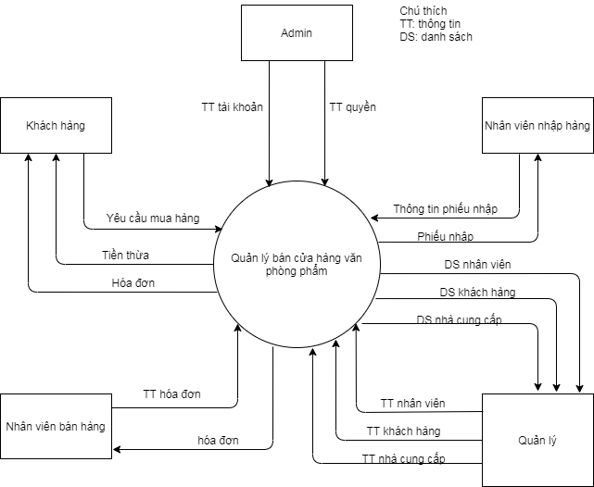
Sơ đồ DFD mức ngữ cảnh

Slide 9
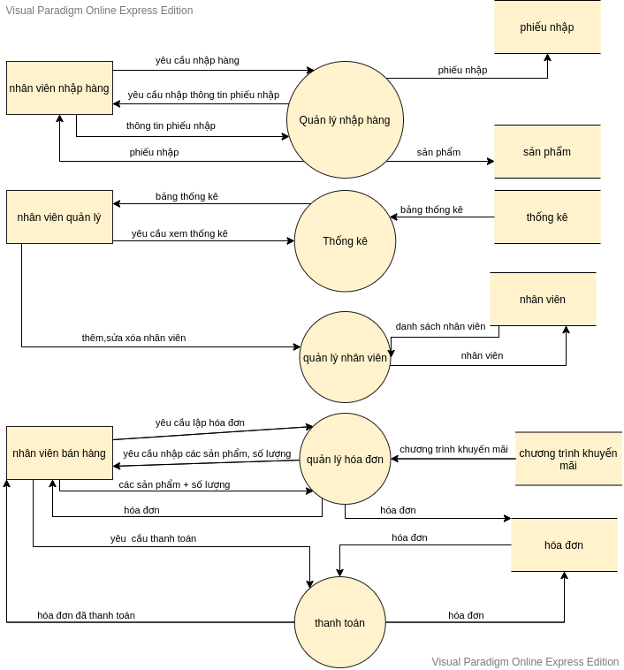
Sơ đồ DFD mức 0

Slide 10
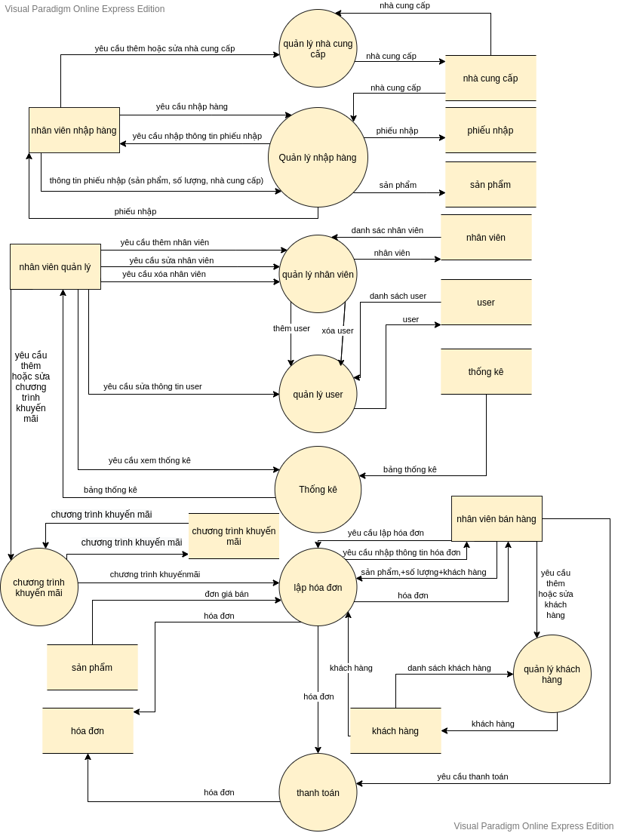
Sơ đồ DFD mức 1

Slide 11
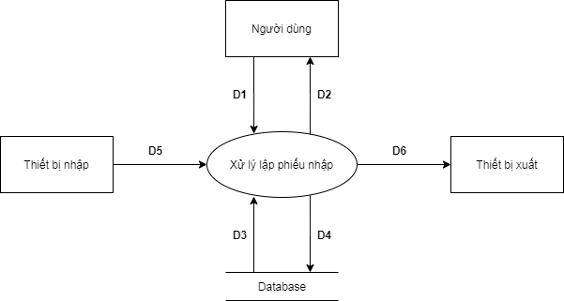
Sơ đồ DFD tổng quát chức năng lập phiếu nhập
Ý nghĩa từng dòng dữ liệu:
D1: Các thông tin của phiếu nhập và chi tiết phiếu nhập
D2: Có 2 dạng thông báo:
Thêm phiếu nhập thành công
Thêm phiếu nhập thất bại
D3: Thông tin chi tiết của các sản phẩm có trong kho
D4: Thông tin của phiếu nhập và chi tiết phiếu nhập
D5: Không có
D6: Không có

Slide 12
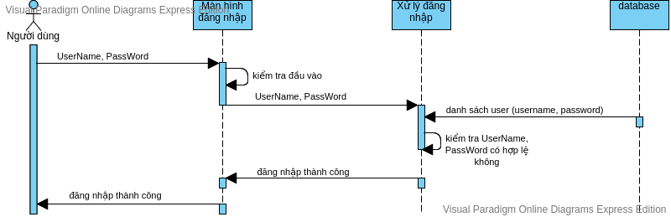
Sơ đồ Sequence chức năng đăng nhập

Slide 13
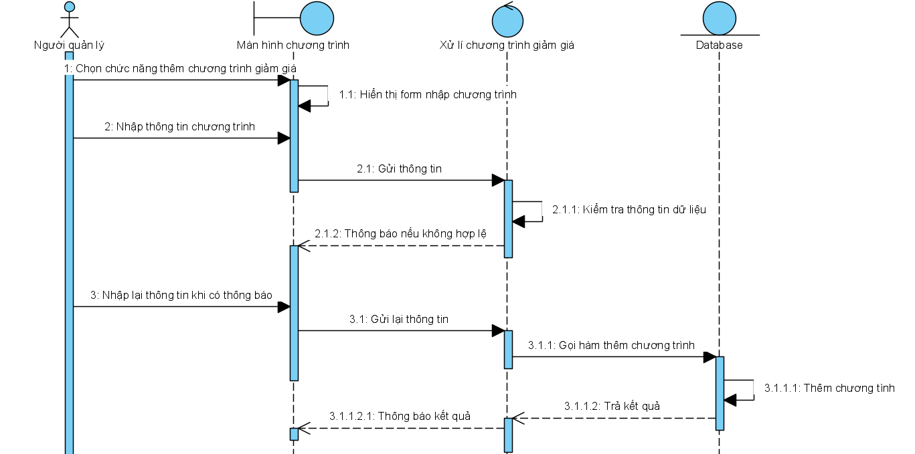
Sơ đồ Sequence chức năng thêm chương trình giảm giá

Slide 14
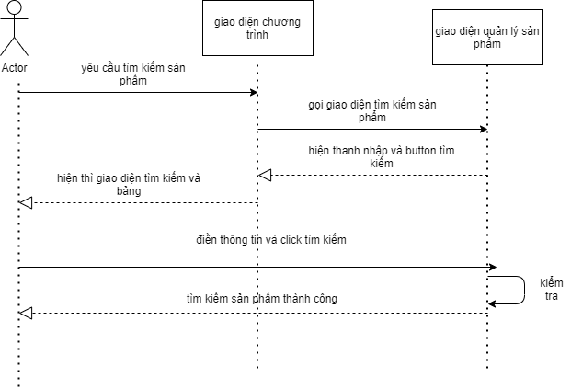
Sơ đồ Sequence chức năng tra cứu sản phẩm

Slide 15
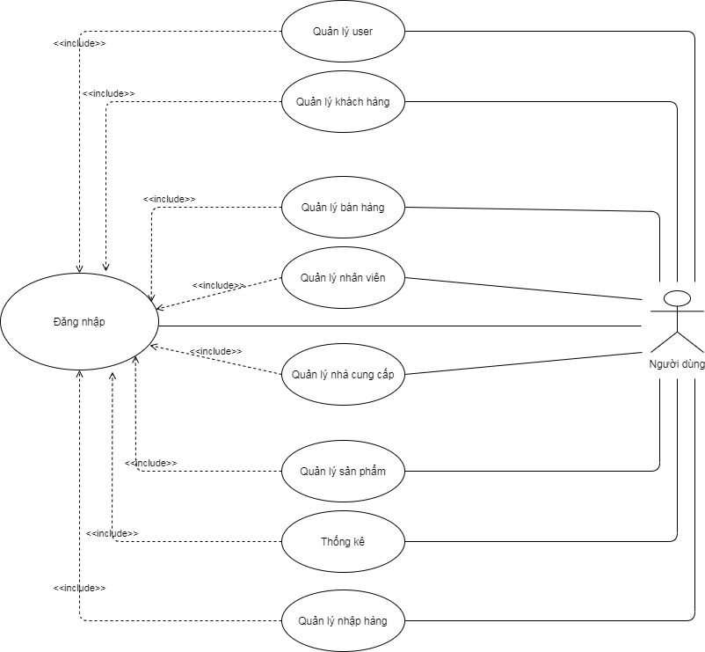
Sơ đồ Usecase tổng quát các chức năng chính

Slide 16
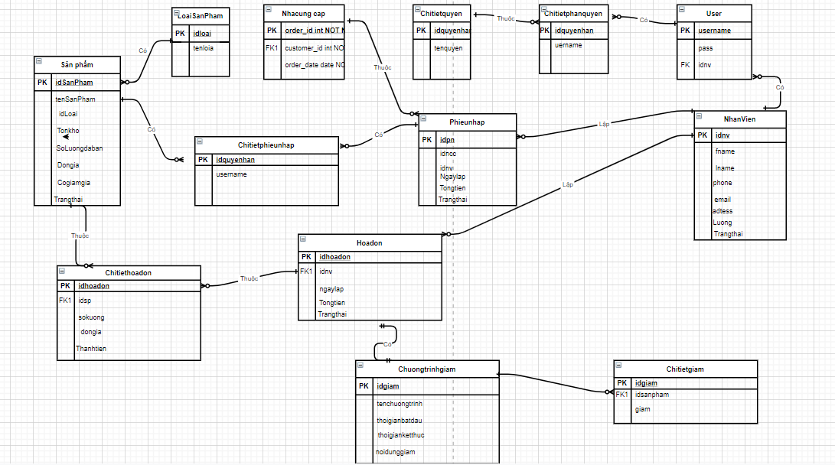
Sơ đồ ERD

Slide 17
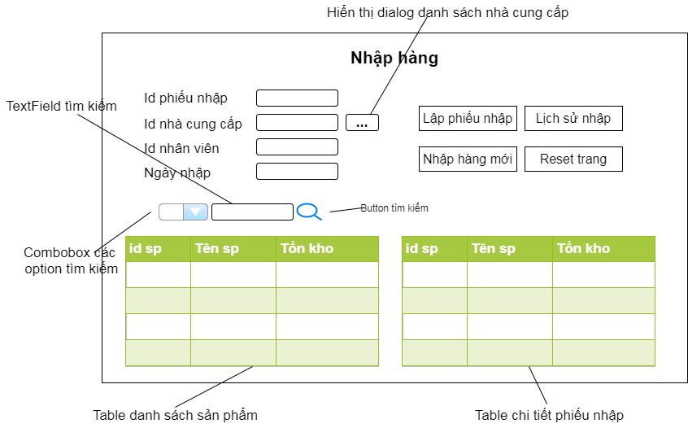
4. Thiết kế phần mềm
Giao diện chính của chức năng quản lý nhập hàng

Slide 18
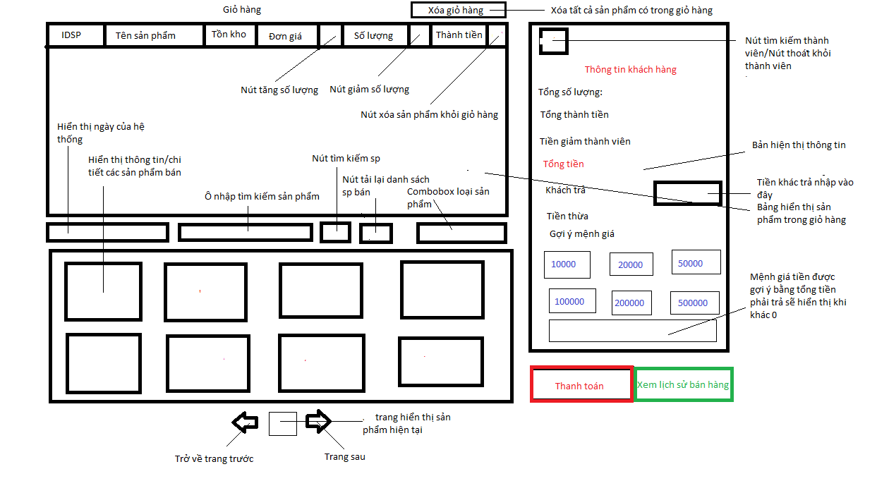
4. Thiết kế phần mềm
Giao diện chính của chức năng quản lý bán hàng

Slide 19
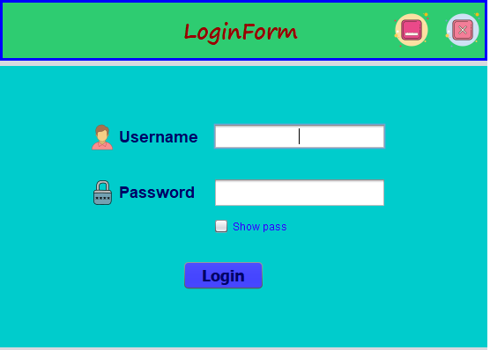
5. Cài đặt phần mềm
Demo một số giao diện của phần mềm

Slide 20
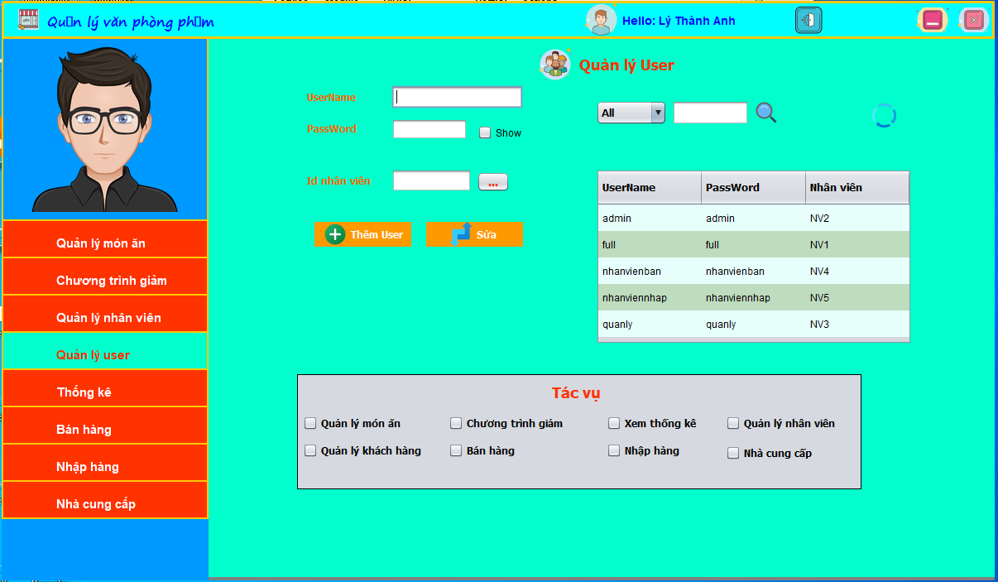

Slide 21
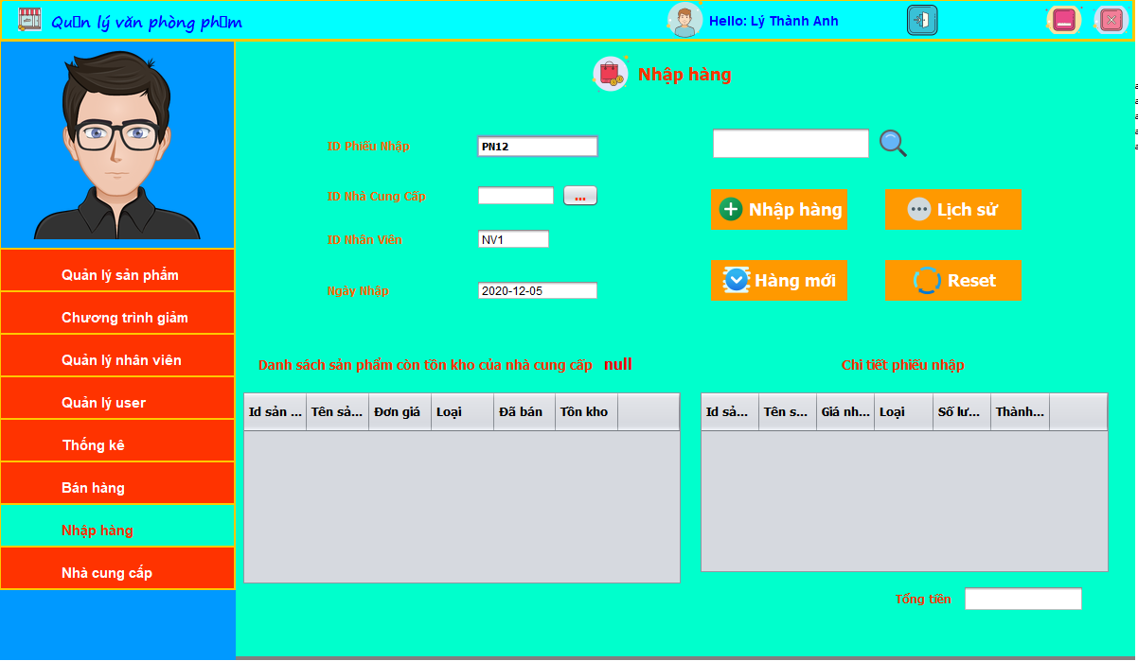

Slide 22
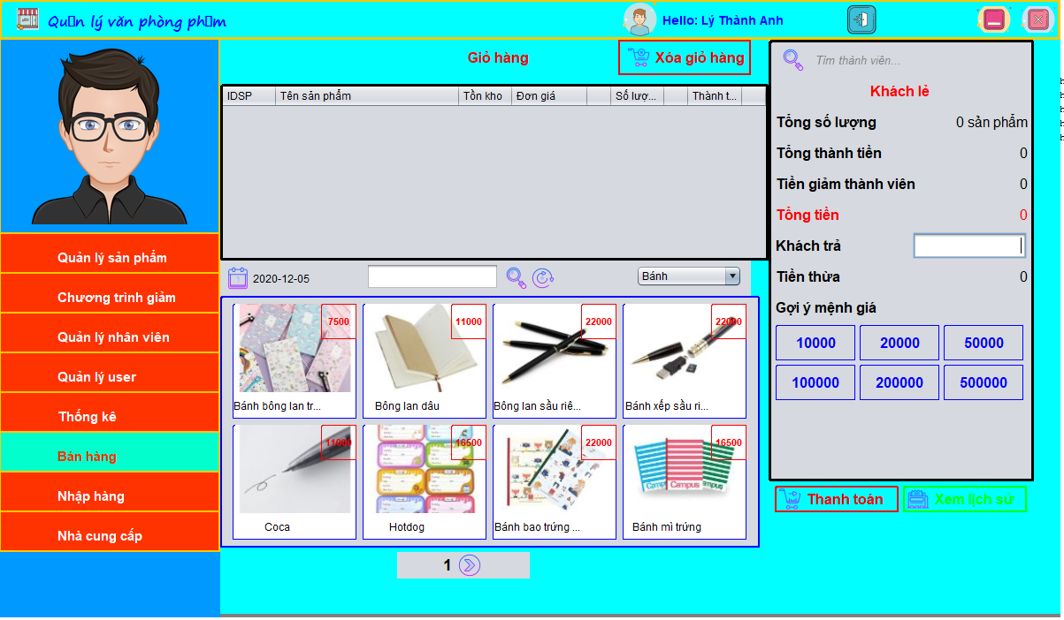

Slide 23
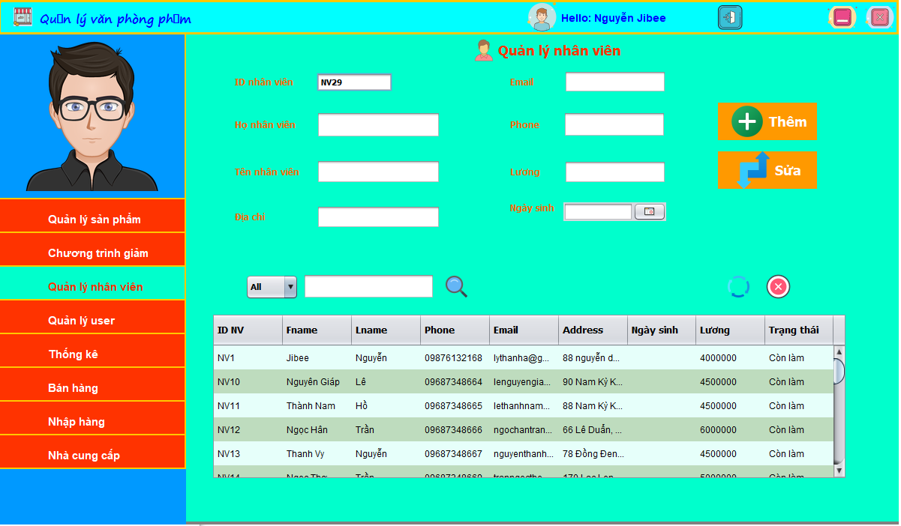

Slide 24
Thanks!
Does anyone have any questions?

